Slide 1
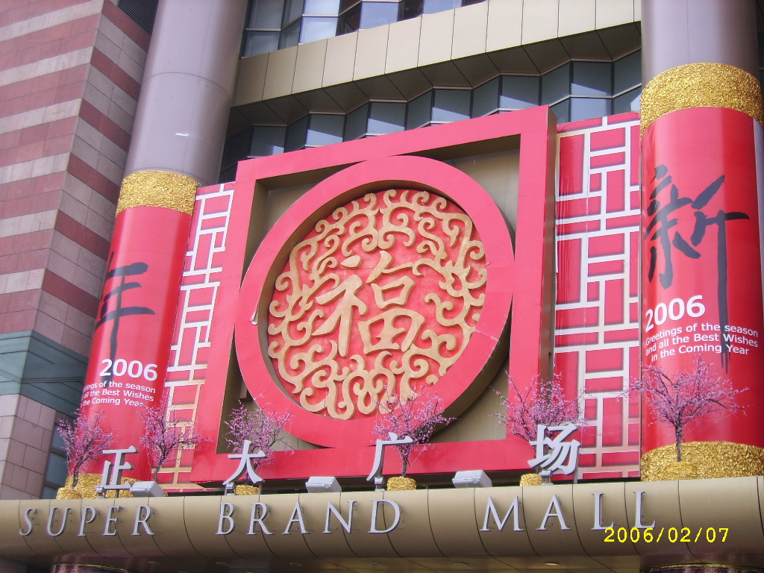
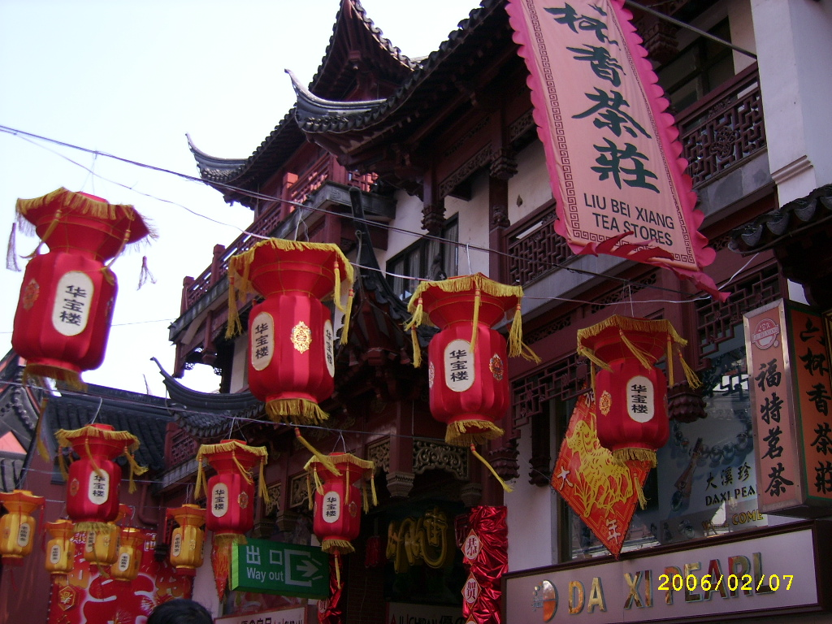
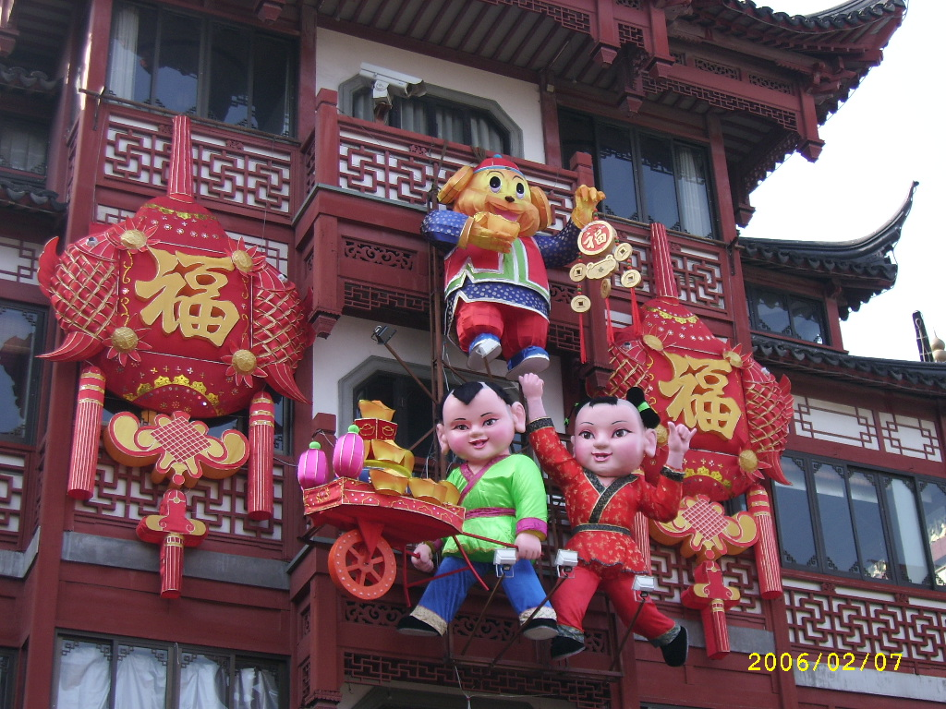
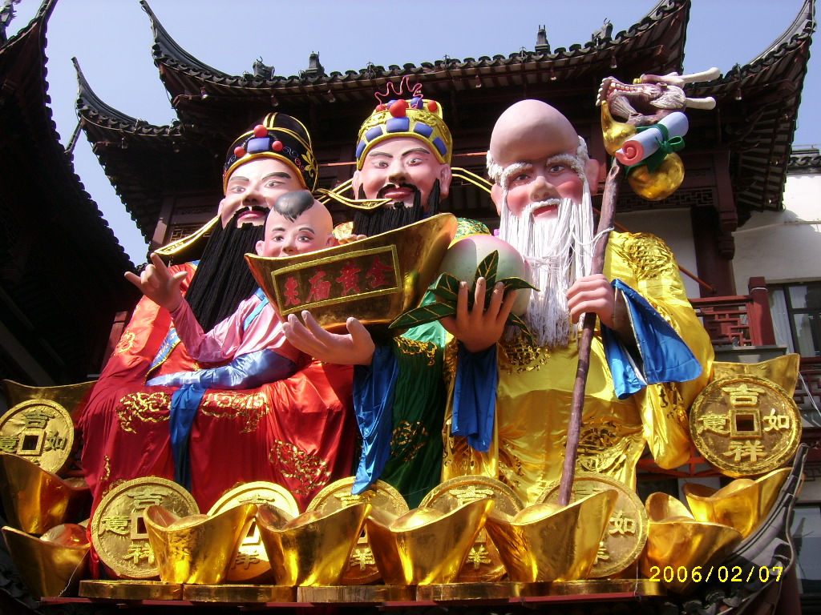

Slide 2

灯谜
自然数
气象万千-----
一元整-----
百分数
谎报成绩-----
假分数
打折扣-----
被减数
有理数
合法开支-----

Slide 3


Slide 4
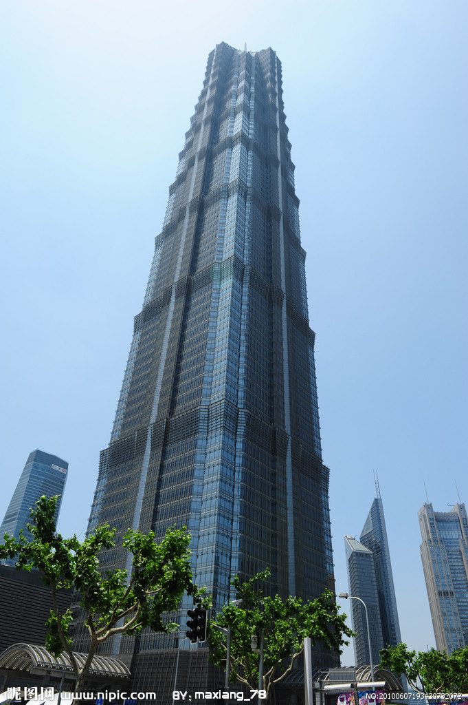
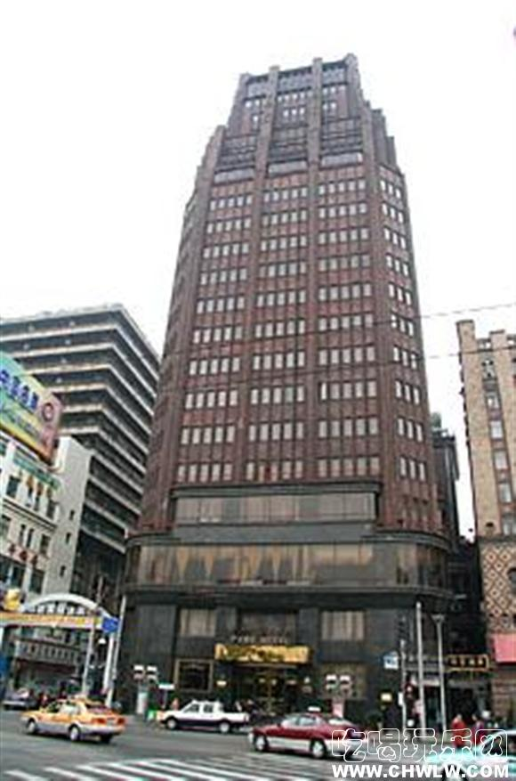
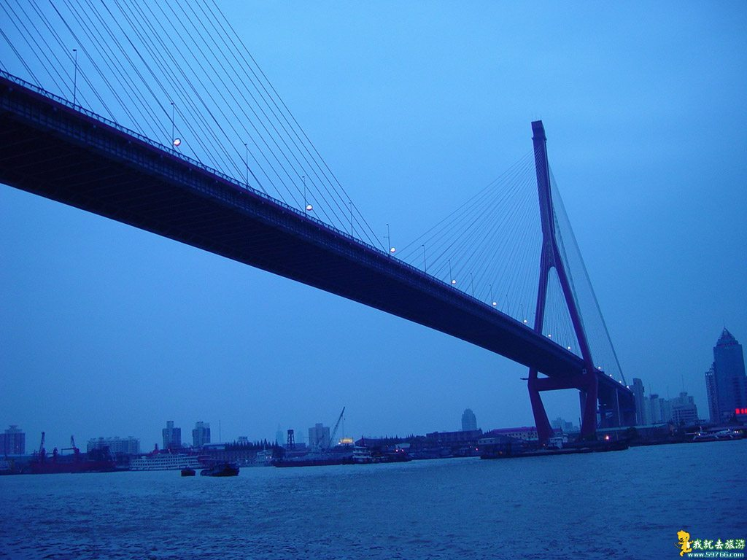
问题1：上海金茂大厦的高
度是420米，而国际饭店的
高度为86米，请问金茂大
厦比国际饭店高多少米？
问题2：已知杨浦大桥
桥面高出水面48米，而
黄浦江江底低于水平面
10米，那么杨浦大桥比
黄浦江江底高出多少米？

Slide 5
数的概念是随着生产和生活的需要而不断发展的。
在现实生活中，我们常遇到一些量，它们具有相反意义。比如：盈利与亏损，收入与支出，增加与减少等。
正数和负数可表示具有相反意义的量。

Slide 6
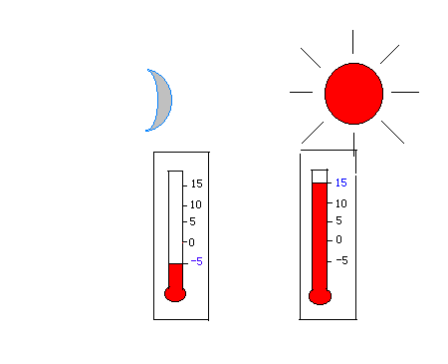

观察图形
0下5摄氏度记作 –5 度
0上15度记作 +15 度

Slide 7
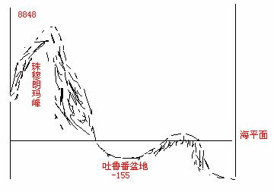
8848表示珠穆朗玛峰比海平面高8848米，称作海拔8848米，-155表示吐鲁番盆地比海平面低155米，称作海拔-155米。

Slide 8
思考
如果把收入50元记作50元，说明下列各数表示的意义：
（1）20元；（2）2.5元；
（3）-80元；（4）0元。

Slide 9
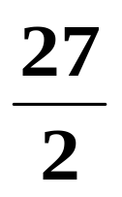

上面两个例子中，出现了15，8848和-15，-155这样的数，象15,8848,7.5, ,0.6等大于0的数，叫做正数。像-15,-155, -3.78，- 等在正数前面加上“-”（读作负）号的数，叫做负数。
注意：0既不是正数，也不是负数。

Slide 10

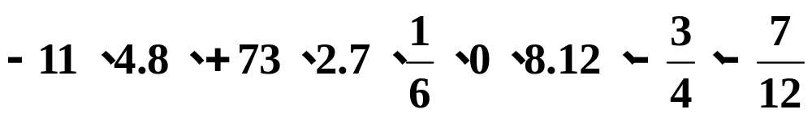
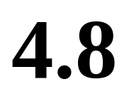
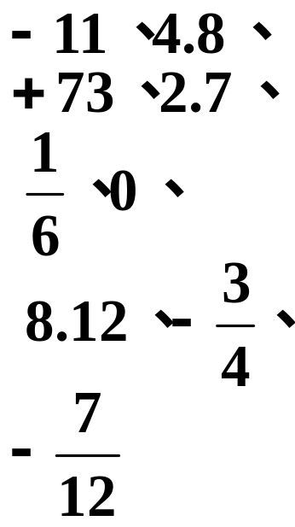
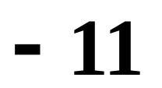
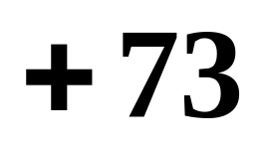
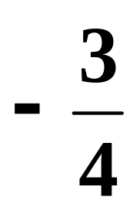

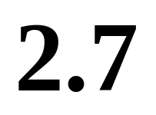
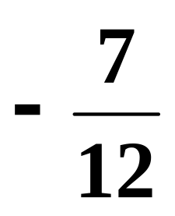
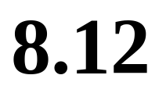
把下面的各数填入相应的集合内：
正数
负数
有理数

Slide 11
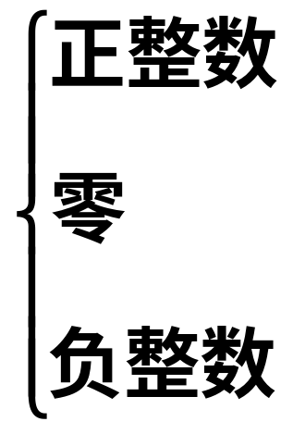
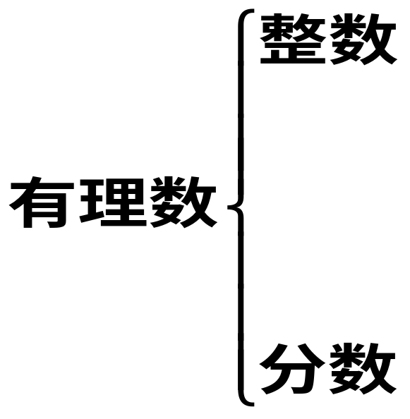
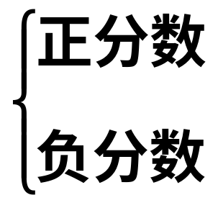
有理数
整数和分数统称有理数。

Slide 12
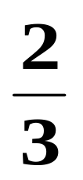
练习1：在适当的空格内打上
 | 有理数 | 自然数 | 整数 | 分数 | 正数 | 负数
-3
0
-6.9
3.14

Slide 13

数学竞赛成绩80以上为优秀，以此分数为准，老师将某小组五名同学的成绩简记为+10，-3，0，+5，-4，这五名同学的实际成绩应是
        90，77，80，85，76。

Slide 14

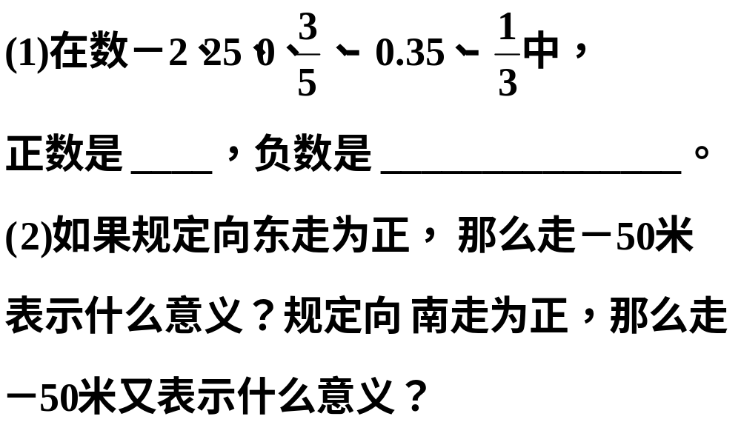
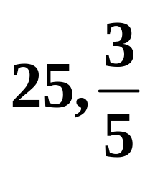
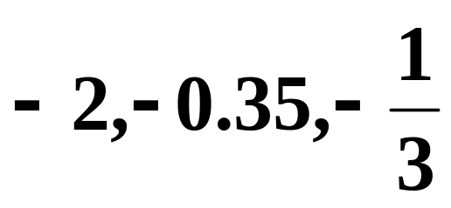

Slide 15

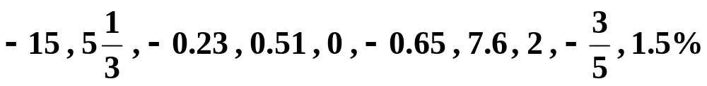
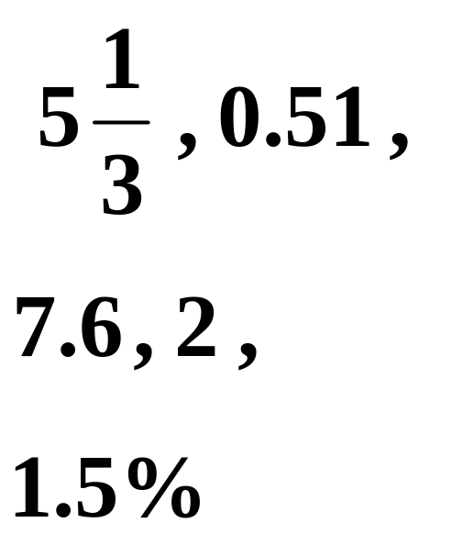
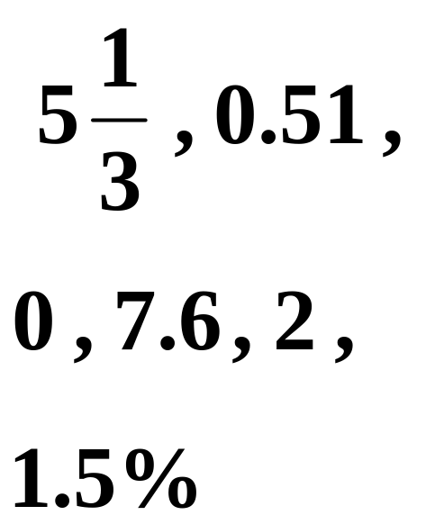
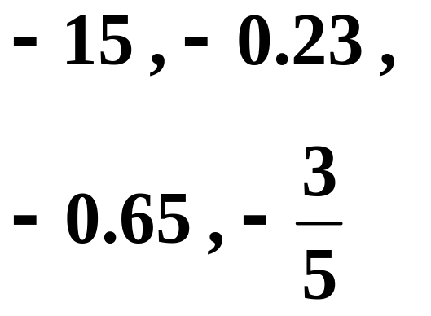
下列各数将它们分别填在相应的圈内
正数
负数
非负数

